Slide 2
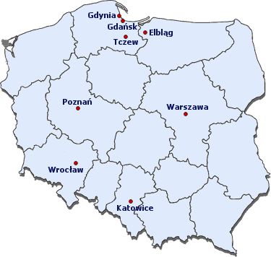

Slide 3
Danzig
erste schriftliche Erwähnung 997
Handel, Fischfang und Handwerkszünften - führende Position in Pommern
im 18. Jahrhundert von der Polnischen Republik abgeschnitten
am 1. September 1939 - der Zweite Weltkrieg
jetzt - Perle des Nordens

Slide 4
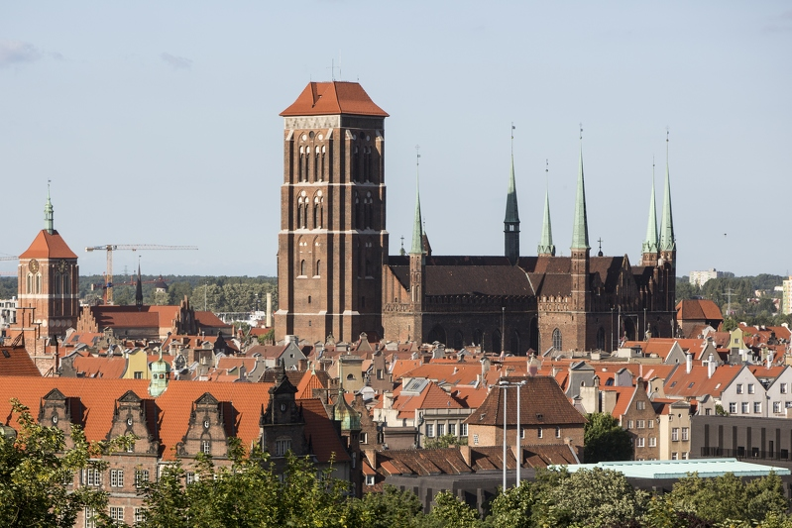
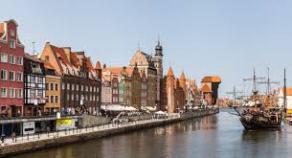
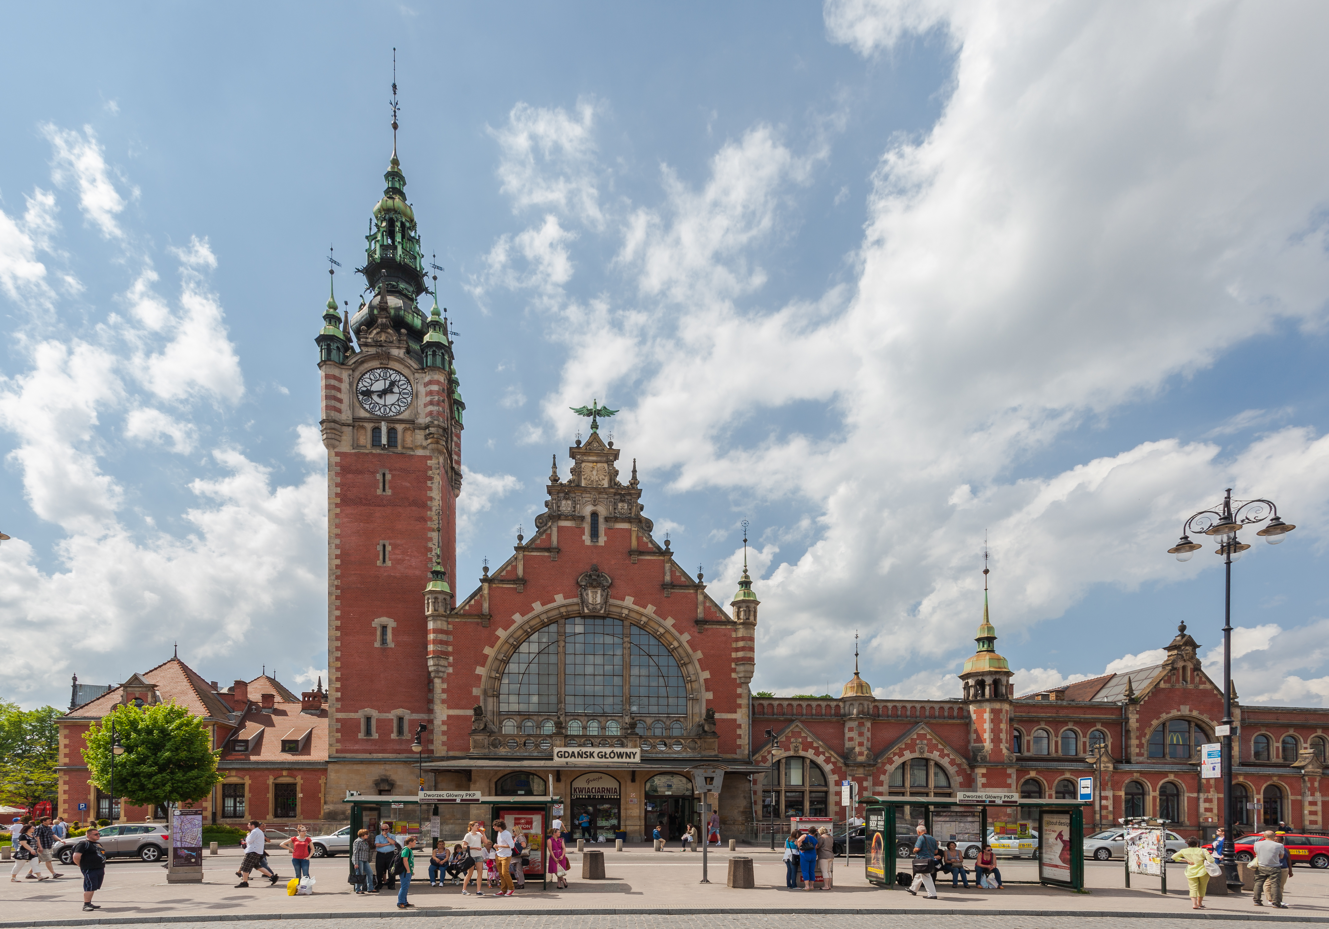
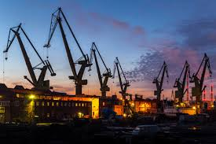
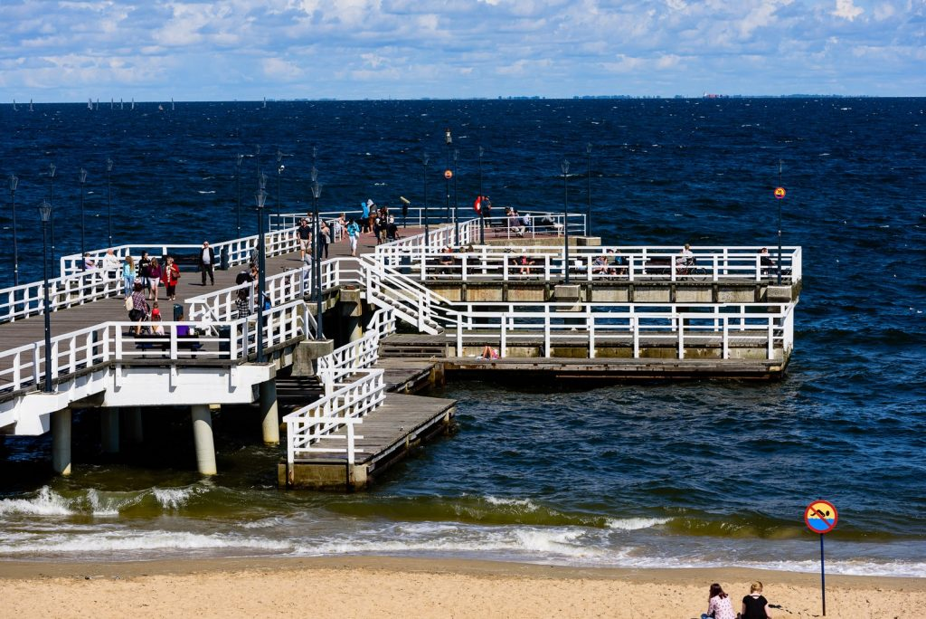
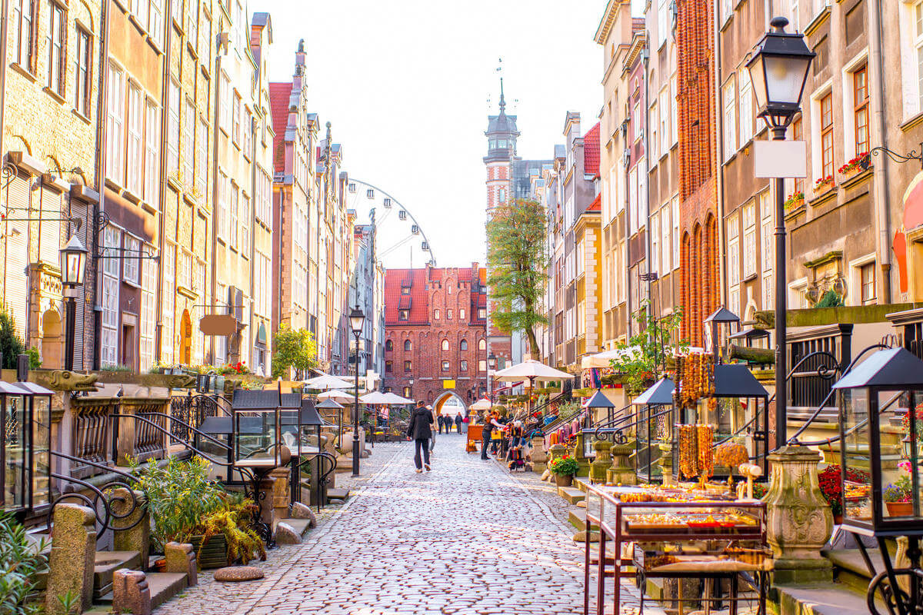
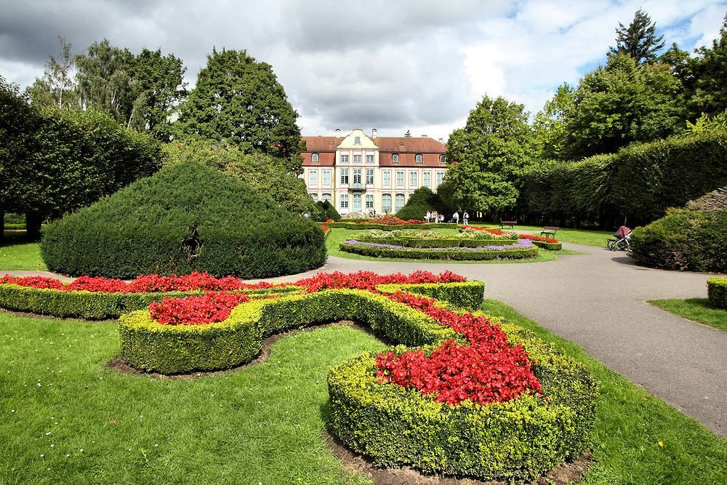
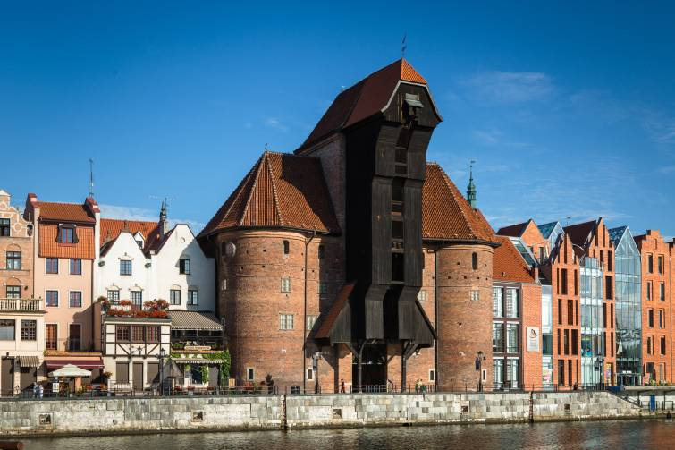
Danzig – ein Meer von Möglichkeiten

Slide 5
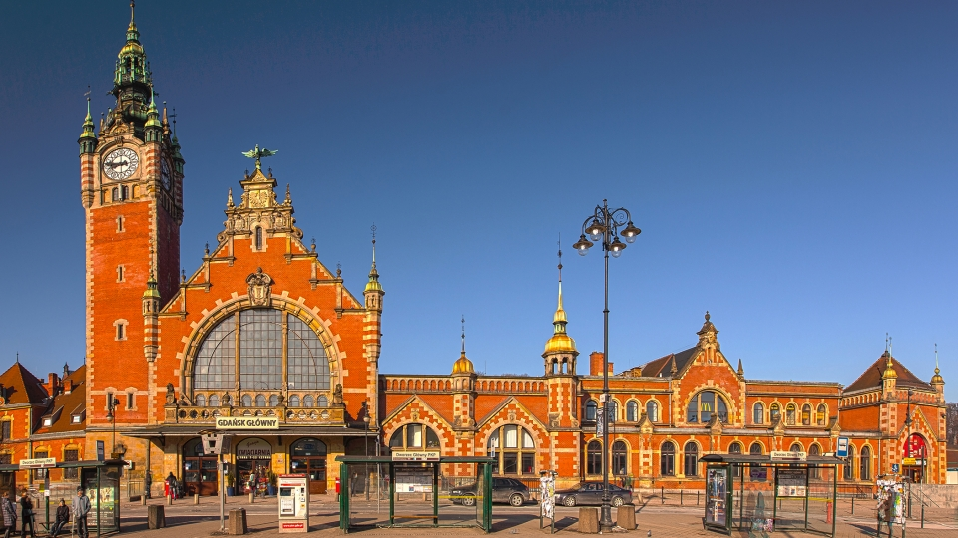
Dworzec główny Hauptbahnhof

Slide 6
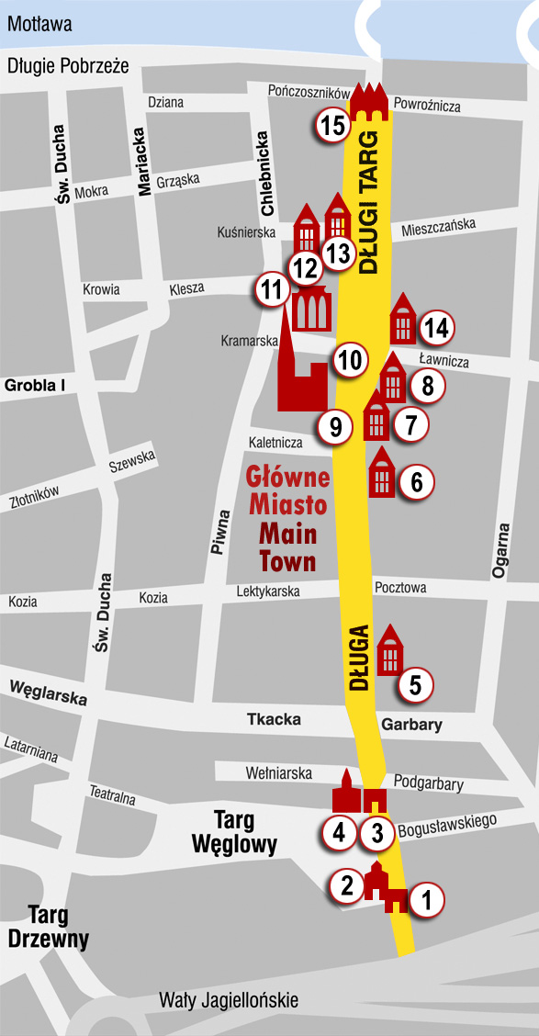
KÖNIGSTRAßE UND SEHENSWÜRDIGKEITEN DANZIGS
DROGA KRÓLEWSKA I ZABYTKI GDAŃSKA

Slide 7
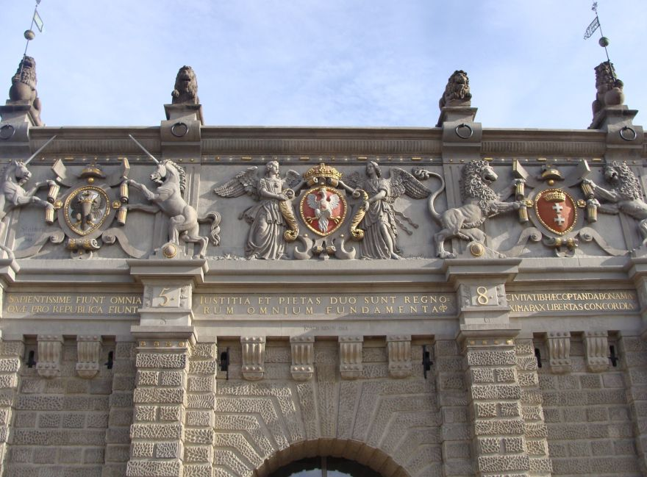
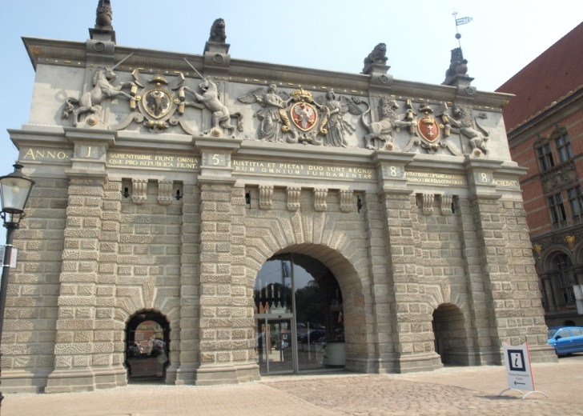
BRAMA WYŻYNNA DAS HOHE TOR

Slide 8
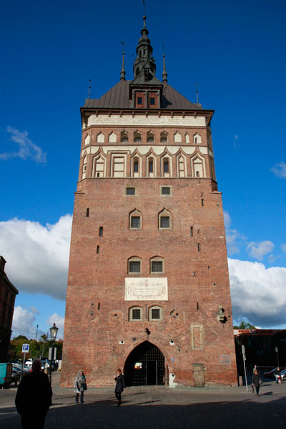
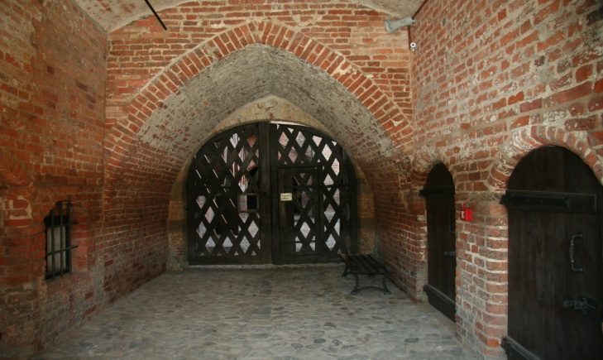
KATOWNIA I WIEŻA WIĘZIENNA PEINKAMMERTOR UND STOCKTURM

Slide 9
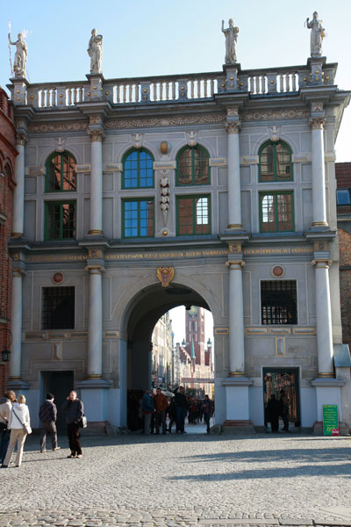
ZŁOTA BRAMA GOLDENES TOR

Slide 10
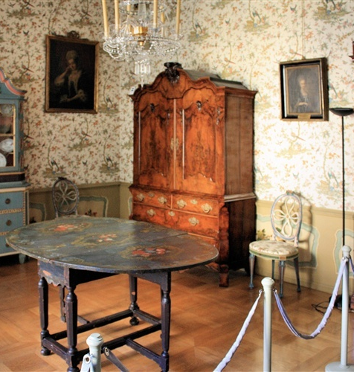
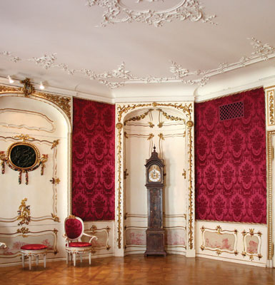
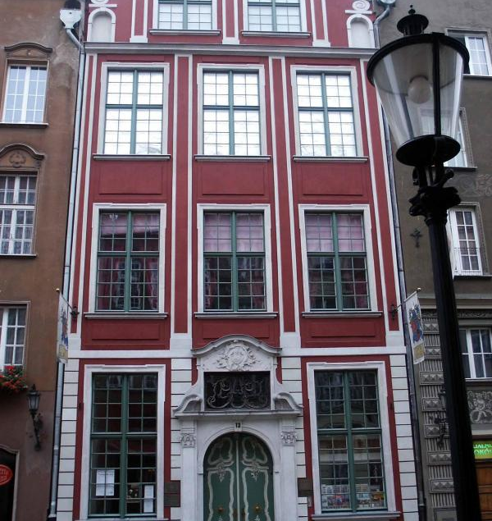
DOM UPHAGENA UPHAGEN’S HAUS

Slide 11
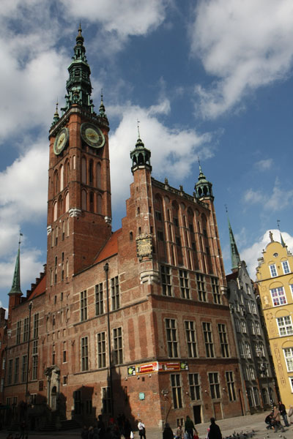
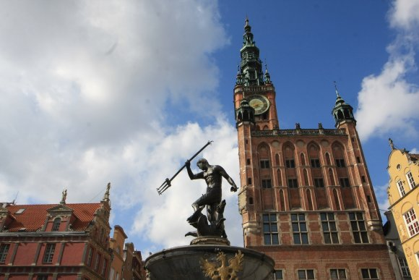
RATUSZ RATHAUS

Slide 12
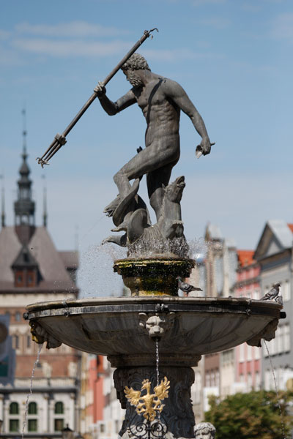
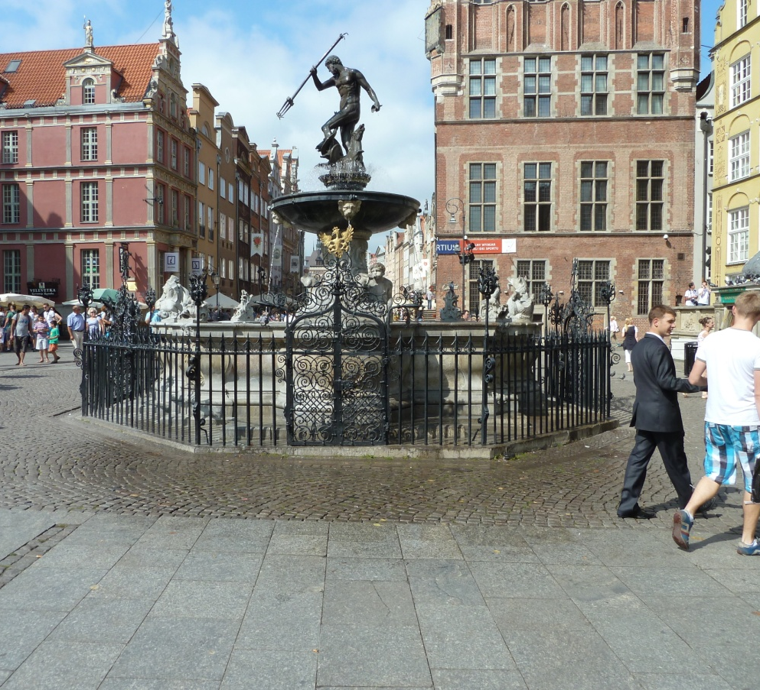
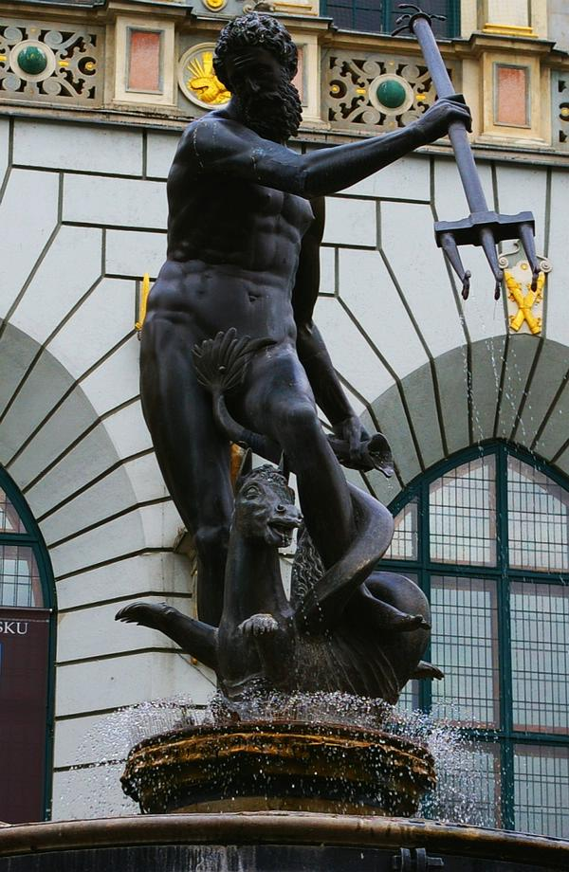
FONTANNA NEPTUNA NEPTUNBRUNNEN

Slide 13
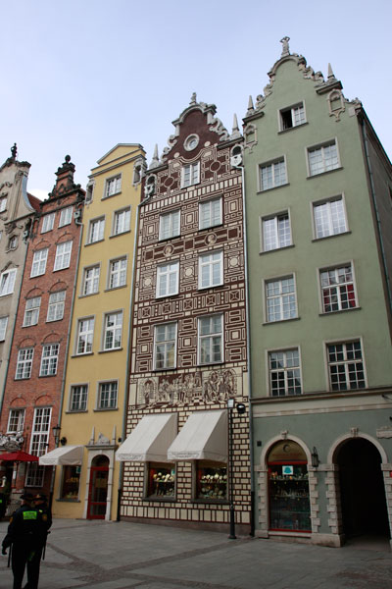
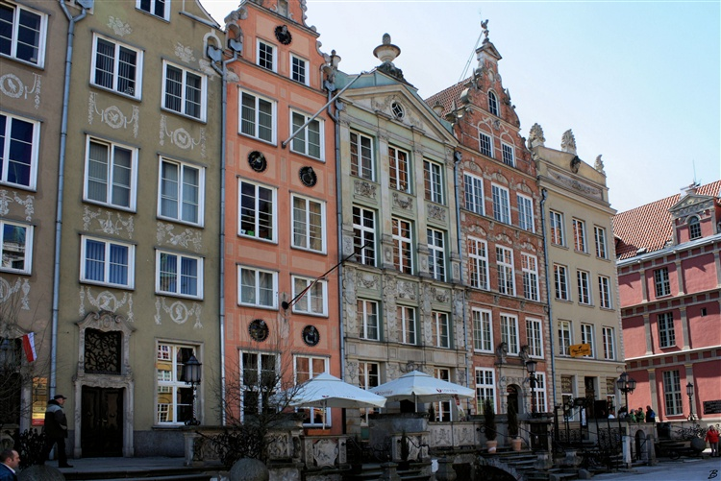
KRÓLEWSKIE KAMIENICZKI KÖNIGLICHE HÄUSER

Slide 14
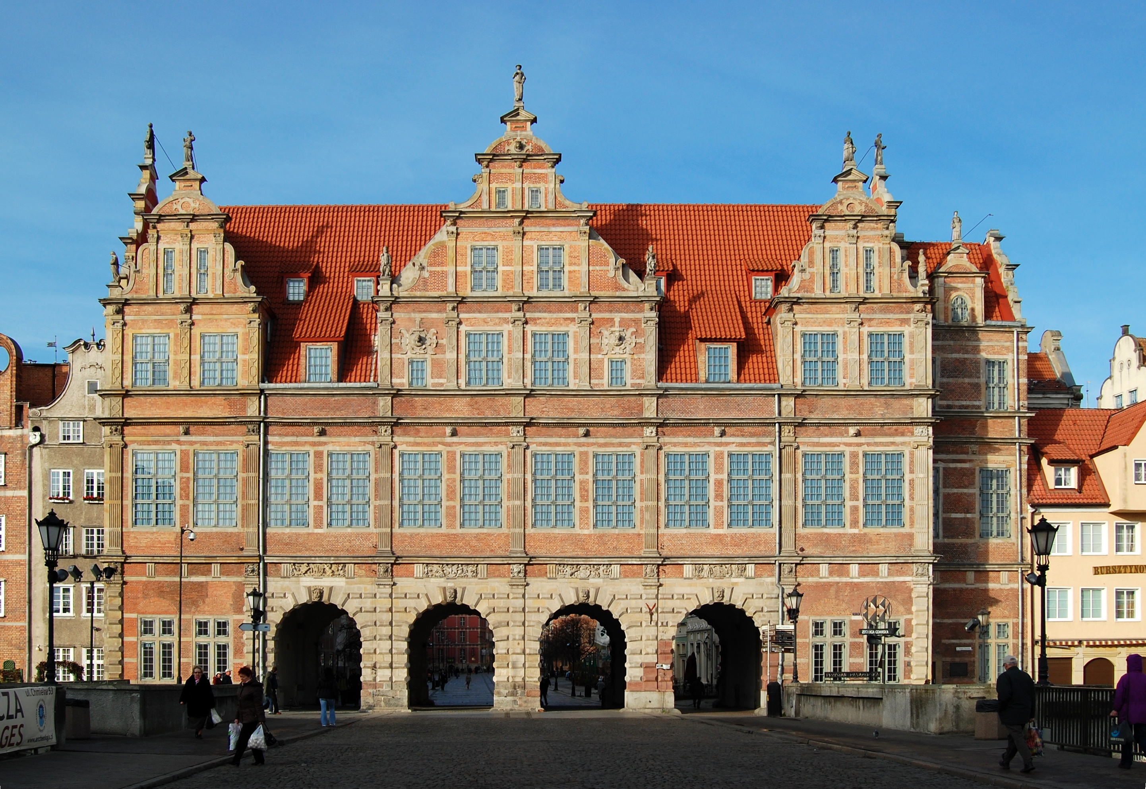
ZIELONA BRAMA GRÜNES TOR

Slide 15
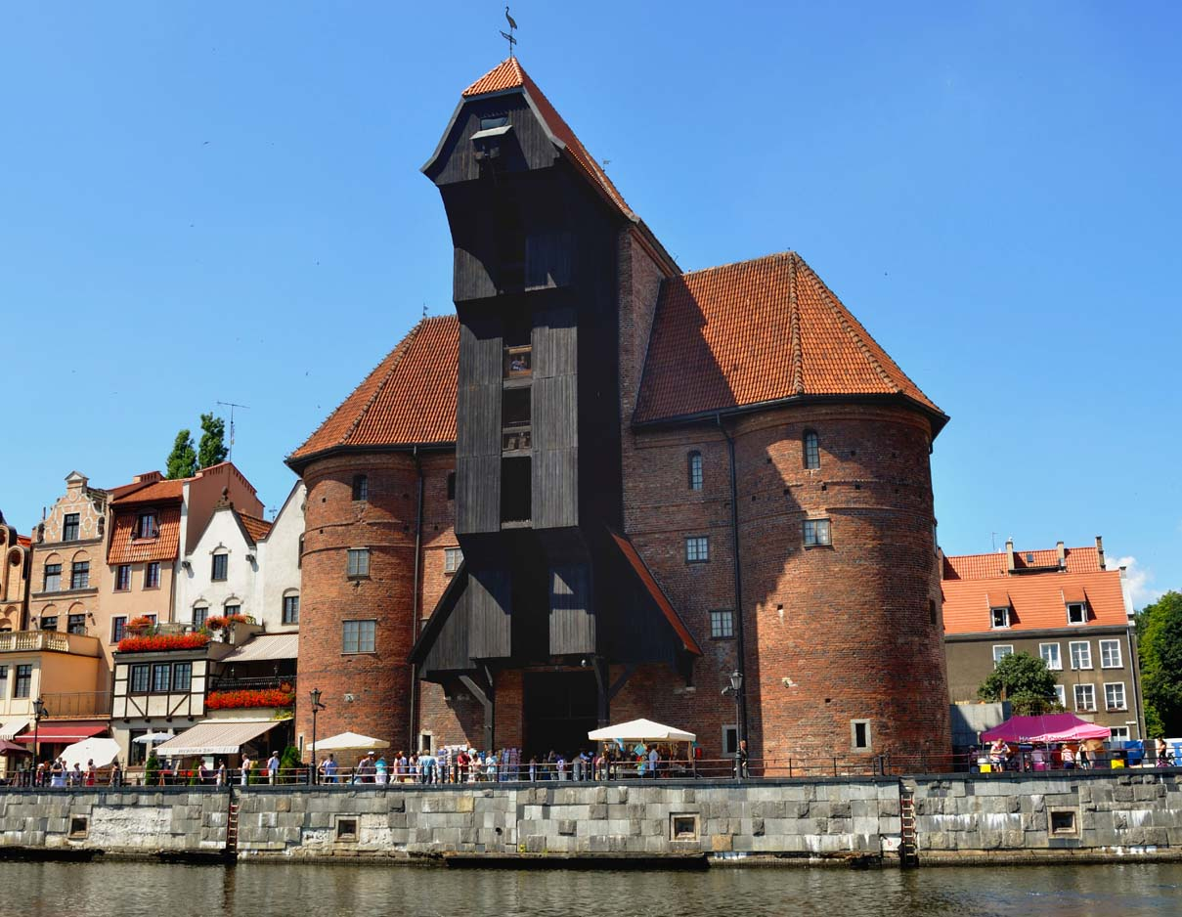
BRAMA ŻURAW KRANTOR

Slide 16
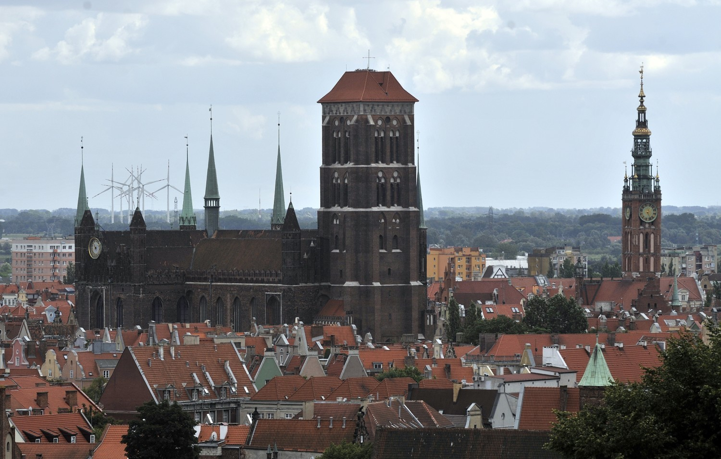
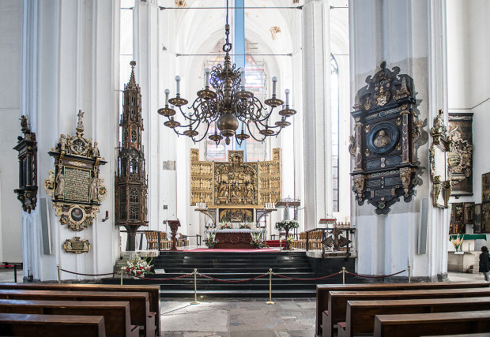
BAZYLIKA MARIACKA MARIENKIRCHE

Slide 17
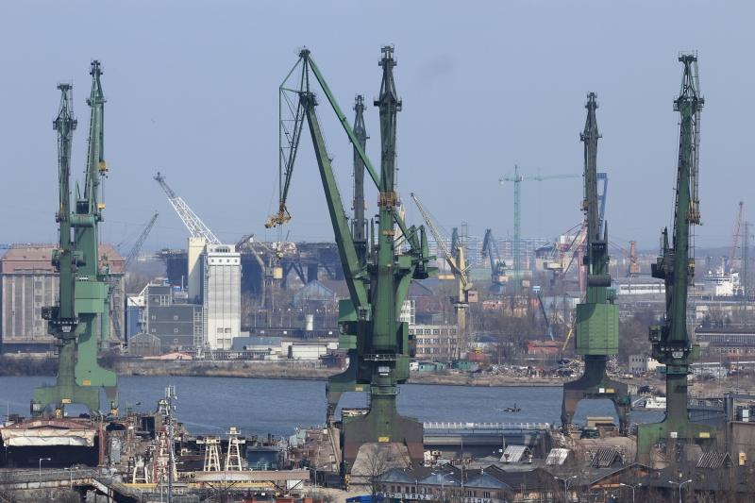
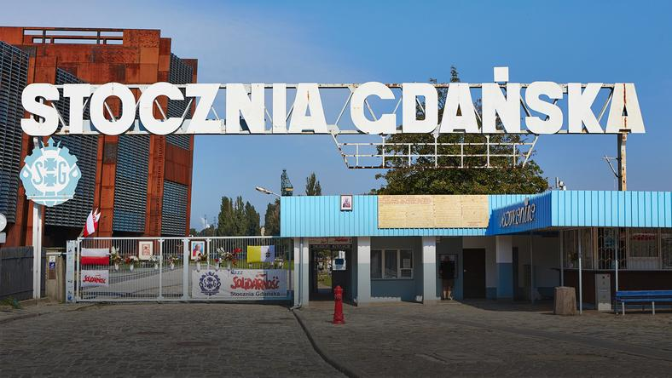
STOCZNIA GDAŃSKA WERFT DANZIG

Slide 18
Niezależny Samorządny Związek Zawodowy „Solidarność“ Unabhängiger Selbstverwalteter Gewerkschaftsbund „Solidarität“
1980 gegründet
Gründer: Lech Wałęsa
Arbeitsrechtsschutz
gegen Kommunismus

Slide 19
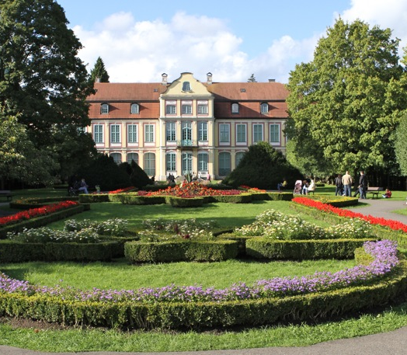
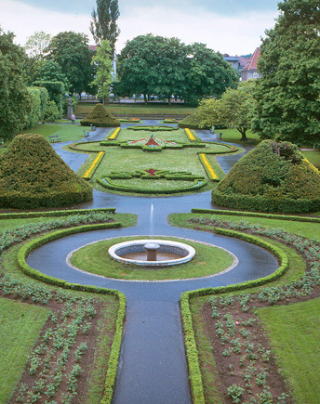
PARK OLIWSKI IM. ADAMA MICKIEWICZA OLIWA PARK NAMENS ADAM MICKIEWICZ

Slide 20
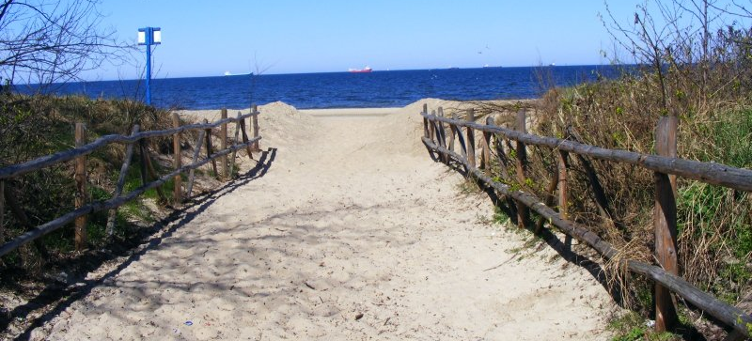
MORZE BAŁTYCKIE OSTSEE

Slide 22
1. Was siehst du auf dem Foto?
ZEUSBRUNNEN
NEPTUNBRUNNEN
ADAM MICKIEWICZ-BRUNNEN

Slide 23
2. Was siehst du auf dem Foto?
DAS GRÜNE TOR
DAS ROTE TOR
PEINKAMMERTOR

Slide 24
3. Was siehst du auf dem Foto?
KRANTOR
DAS GOLDENE TOR
WERFT DANZIG

Slide 25
4. Was siehst du auf dem Foto?
RATHAUS
PEINKAMMERTOR
MARIENKIRCHE

Slide 26
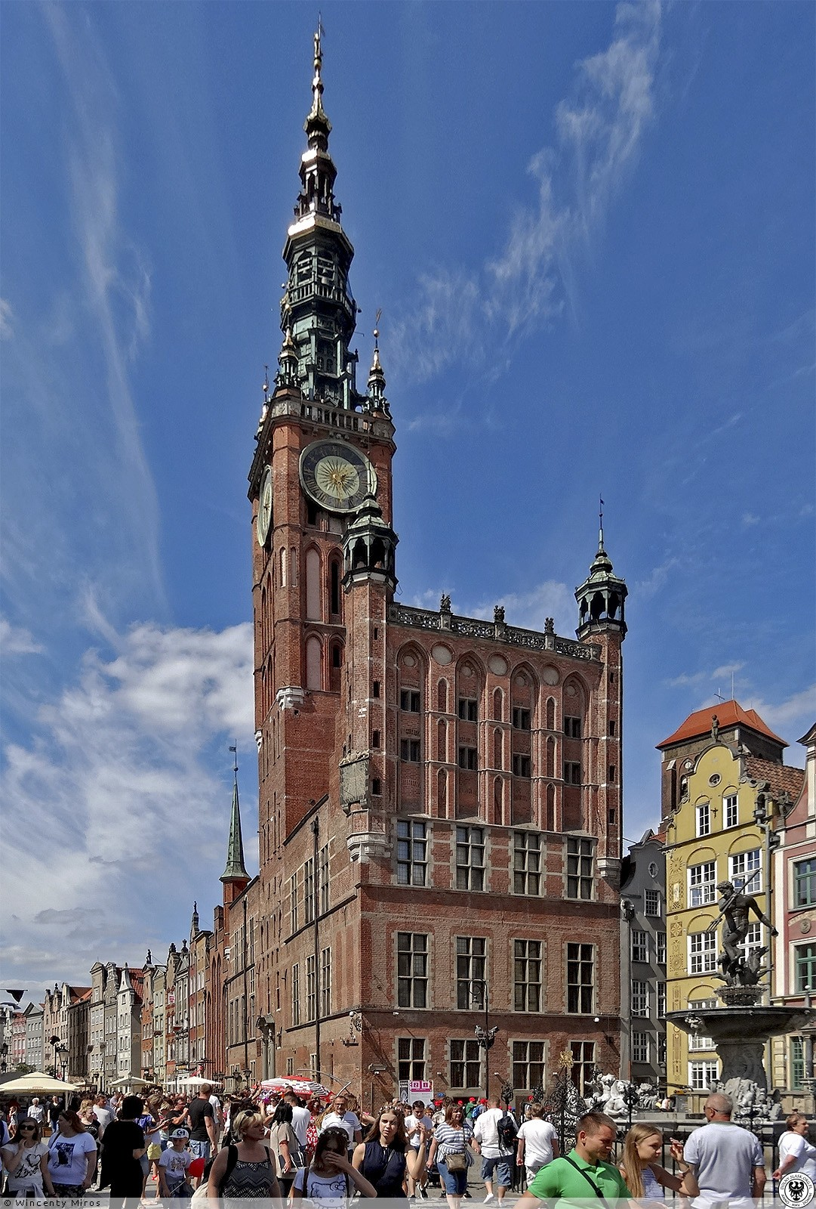
5. Was siehst du auf dem Foto?
MARIENKIRCHE
RATHAUS
UPHAGEN’S HAUS

Slide 27
6. Was siehst du auf dem Foto?
RATHAUS
HAUPTBAHNHOF
WERFT DANZIG

Slide 28
7. Was siehst du auf dem Foto?
POLENS WAPPEN
DANZIGS WAPPEN
POLENS FLAGGE

Slide 29
8. Was bedeutet das motto: nec temere nec timide?
Weder unbesonnen noch furchtbar

Slide 30
DZIĘKUJĘ ZA UWAGĘ!

